Slide 1
4차 산업혁명 시대의 인재육성을 위한
IT 취업 및 교육 맞춤 제공 웹 서비스
도킹잡
12조 빅데이터전공
이갑성 김윤하 지현규
한림대학교 2019 가을학기 웹 프로그래밍

Slide 2
목차
1
개발배경
2
시나리오
3
시스템 구성
4
화면구성
5
기대효과

Slide 3
1
개발배경

Slide 4
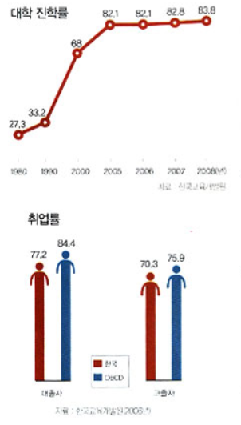
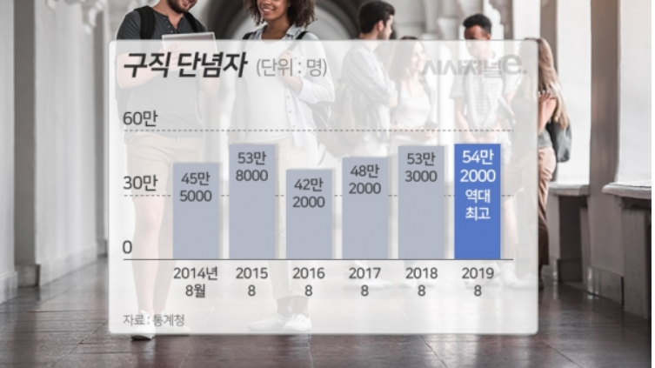
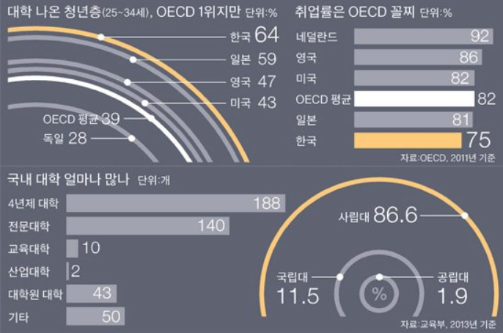
저조한 취업률
개발배경
여전히 오르지않는 청년취업률
사회적으로 큰 이슈 중 하나
여전히 올라갈
기세가 보이지 않는
청년취업률
취업률, OECD 국가중 꼴찌
대학진학률 80%
하지만, 취업률은 43%
OECD 국가중 꼴찌
꽃피지 못하는 청춘
대학입학 하기도 힘든데
어렵게 대학을 졸업해도
취직을 못하는 현실

Slide 5



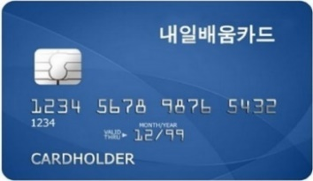
정부의 수많은 취업정책
개발배경
내일배움카드
이 얼어붙은 취업률을 깨고자 정부는 청년내일채움공제, 내일배움카드, 청년구직활동지원금, 내년부터 도입되는 국민취업지원까지 여러 가지 정책들이 도입하게 되었다.
우리는 이 수많은 정책 중 내일배움카드를 이용해 해결하고자 한다.
이 제도는 취준생 또는 구직자들에게 일정 금액의 훈련비를 나라에서 지원받아 다양한 직무에 따른 훈련을 받으며 직업능력개발을 할 수 있게 해주는 제도이다.

Slide 6
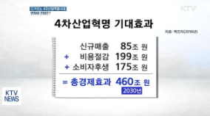
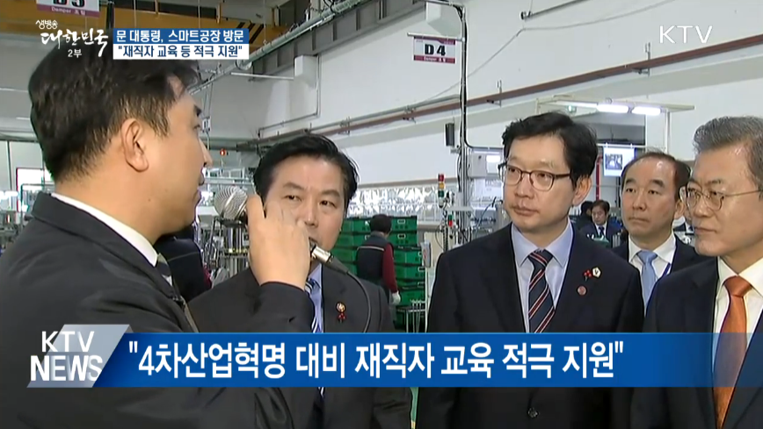
국비지원을 통한 무료교육
개발배경
IT분야의 넘치는 수요
한편 4차 산업으로 달려가는 현시점에서 IT업계는 수많은 인재들이 필요로 하고 있으며,
많은 사람이 IT분야에 관심을 가지고 있다.
또한 정부 측에서도 IT 교육에 힘쓰면서 국비지원을 통한 무료교육이
많이 활성화 되어있는 것을 볼 수 있다.

Slide 7
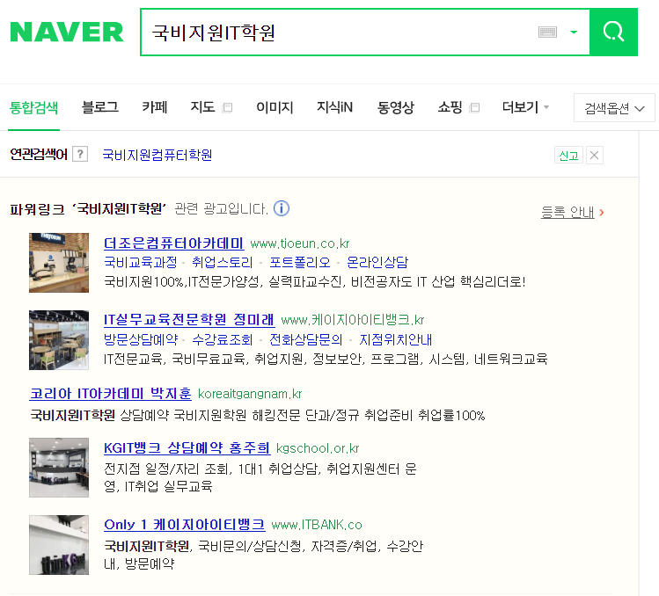
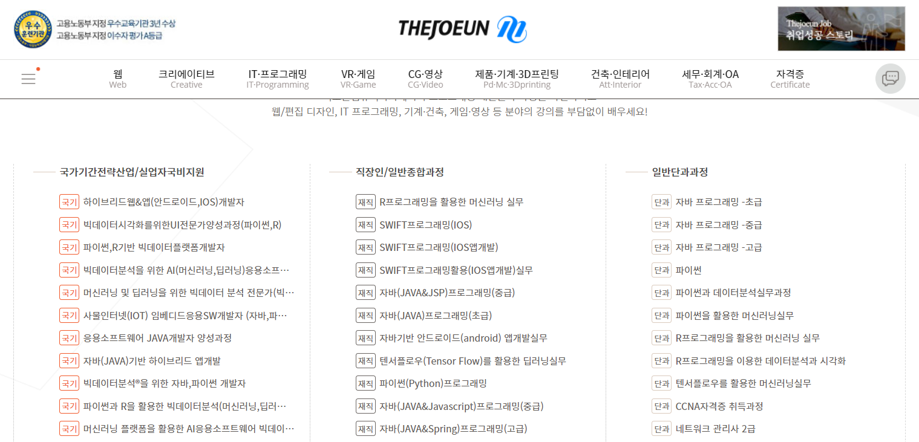
직업소개부터 취업까지 한번에
개발배경
우리는 취업에 갈피를 잡지 못하고 있는 청년들에게 IT분야에 대한 직업정보를 소개해주어 이 분야에 관심을 이끌어주고
IT에 관심을 보이는 사람들에게 곳곳에 흩어져있는 국비지원학원들을 한눈에 보여주어 관심 분야에 대한 학원 정보를 손쉽게 얻어 비교분석 할 수 있게 하고,
현재 정부에서 취준생, 구직자들에게 지원하는 제도들을 소개해주어 그들의 경제적 부담을 덜어주고
교육을 마친 후에 이 분야로 취업할 수 있게 지역별, 분야별 구인정보를 제공하여 취업까지 성공할 수 있도록 하는 이정표 역할을 하는 서비스를 만들고자 한다.

Slide 8
2
시나리오

Slide 9




도킹잡 웹 서비스
시나리오
직업정보
관심 있는 분야가 어떤 일을 하는지?
어떻게 준비하는지? 전망은 어떤지? 등
상세한 직업정보가 들어있는 직업정보 페이지
관심분야 : 웹
거주지역 : 서울
지원교육정보
이곳 저곳 찾아보지 않아도 사용자가 사는 지역과 관심 분야에 따른 교육(학원) 정보를 자동으로 보여주는 지원교육정보 페이지
맞춤지원
회원가입을
통해
관심 분야
수집
지원정책
정부지원제도에 대한 정보를 활용할 수 있도록 사용자들에게 손쉽게 제공하여 한눈에 보여주는 지원정책 페이지
회원가입으로 받은 데이터를
기반으로 맞춤 정보 표시
박람회 및 채용정보
직업교육을 마친 사용자를 위해 취업을 위한 IT 박람회나 사는 지역과 관심 분야에 따른 구직정보를 사용자에게 보여주는 페이지
맞춤지원
커뮤니티
회원간 정보를 공유할 수 있는 커뮤니티 페이지
관심분야 : 모바일
거주지역 : 경기

Slide 10
3
시스템구성

Slide 11



도킹잡 웹 서비스
시스템구성도
로그인 html
메인 html
API DB 관련
자바빈즈
커리어 API
로그인 여부
확인 jsp
Hrd-net API
지원 교육 정보 DB Table
API 수집 및 정제
Java
채용정보 DB Table
ID, PW
검색
게시판, 댓글,
추천 DB Table
지원 교육 정보 html
여부 확인
관심분야에 맞는
지원 교육 정보 출력 jsp
박람회 및 채용정보 html
관심사
확인
커뮤니티 html
관심사,
지역 확인
관심분야에 맞는 채용정보 출력 jsp
user 정보
DB Table
게시글 등록 jsp
검색
검색
댓글 등록 jsp
검색에 맞는
지원 교육 정보 출력 jsp
회원 등록
검색에 맞는 채용 정보 출력 jsp
추천 jsp
회원가입 html
게시글 검색 jsp
update
마이페이지 html
회원가입 jsp
정보 변경 jsp
직업정보 html
참고사항
회원 탈퇴 jsp
지원정책 html
DB Table
request
Jsp 파일
respond
html 파일
API 관련
자바빈즈

Slide 12
4
화면구성

Slide 13

메인페이지
화면구성
메인페이지
처음 접속시 보여지는 화면으로 웹 서비스에 대한 간단한 소개 페이지 입니다.

Slide 14
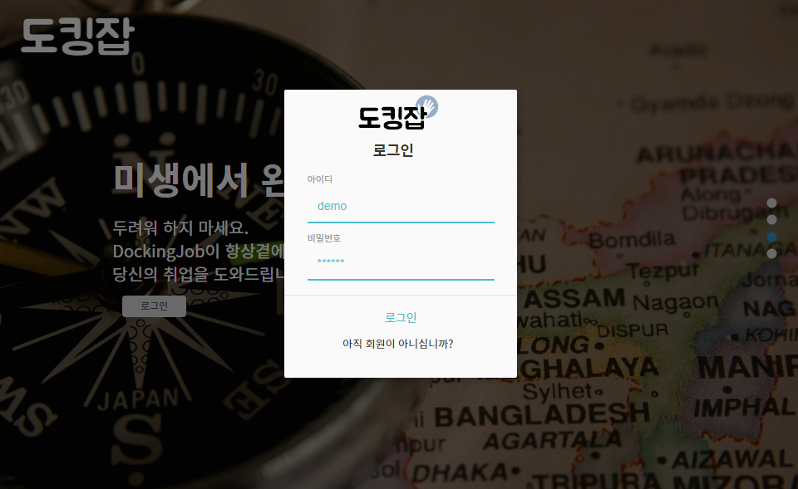
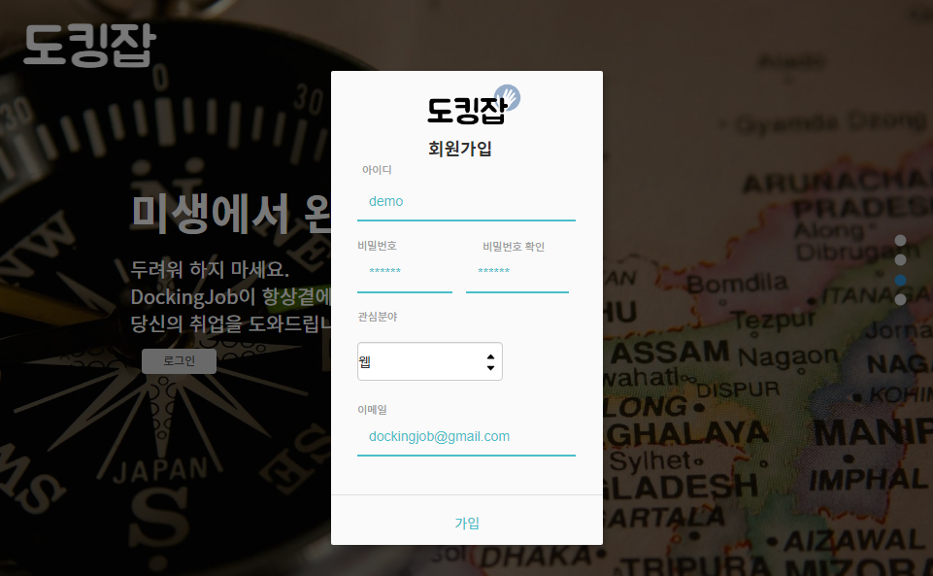
로그인 | 회원가입
화면구성
회원가입
회원가입 화면
로그인
회원로그인 화면

Slide 15
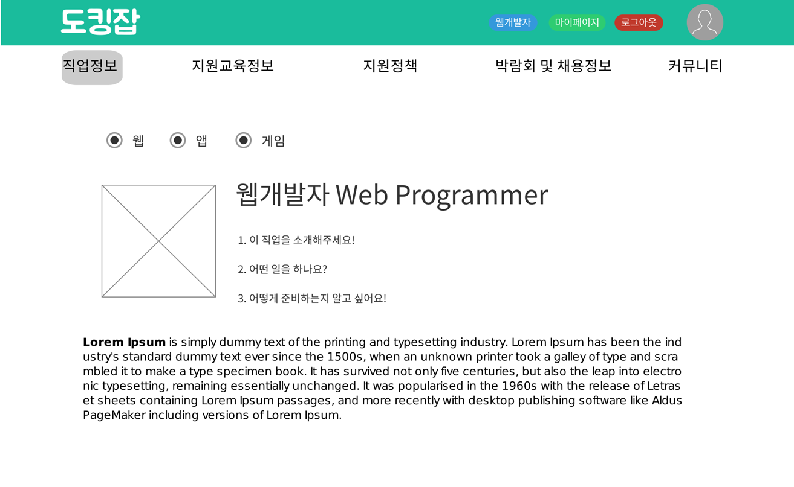
직업정보 기능
화면구성
직업정보 페이지
로그인 시 사용자가 선택한 관심분야에 따라 관련직업정보를 소개해주는 페이지입니다.

Slide 16
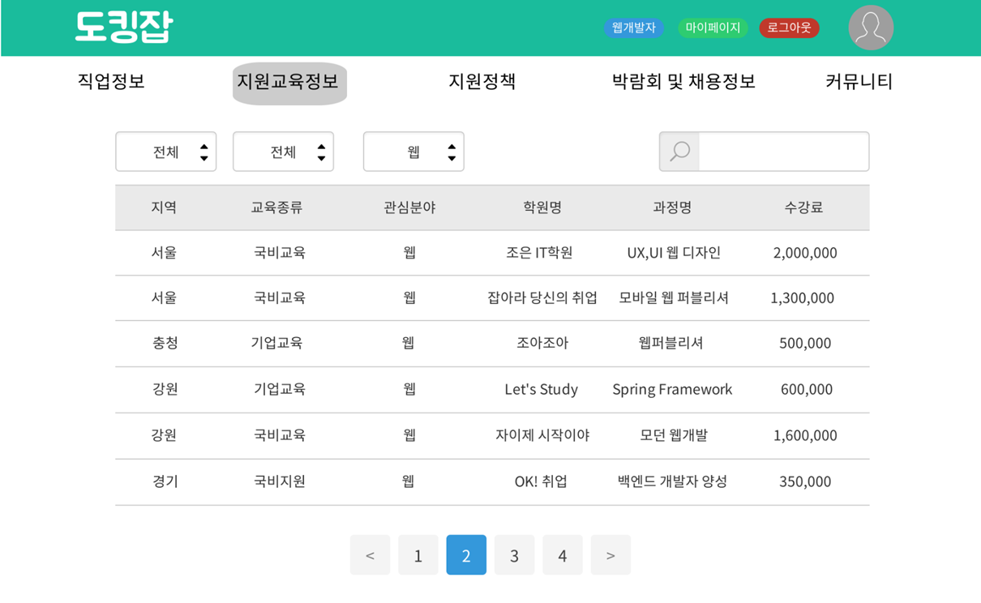
지원교육정책
화면구성
지원교육정책
사용자 관심분야에 따라 현재 실시하고 있는 관련 국비지원교육들을 보여줍니다.

Slide 17
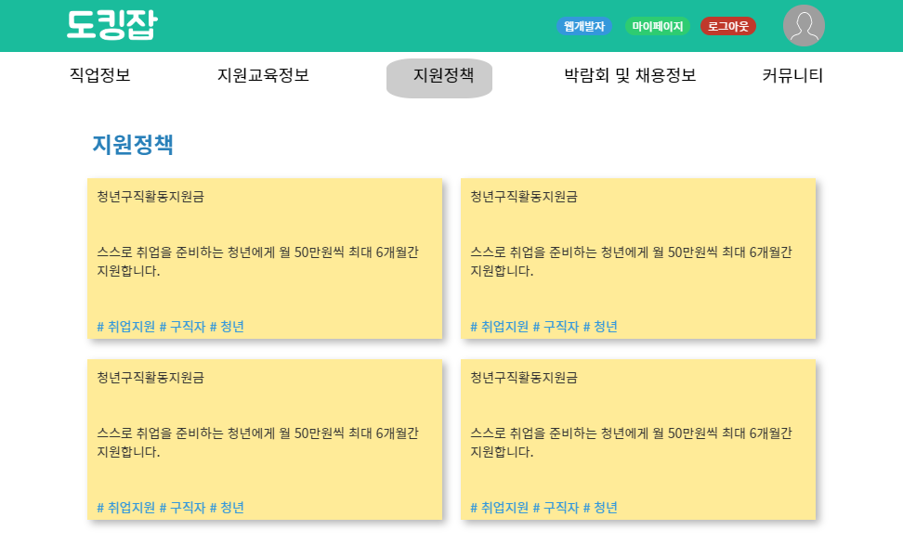
지원정책 소개기능
화면구성
지원정책
사용자의 취업에 도움이 될 수 있는 다양한 국가지원정책을 보여줍니다.

Slide 18
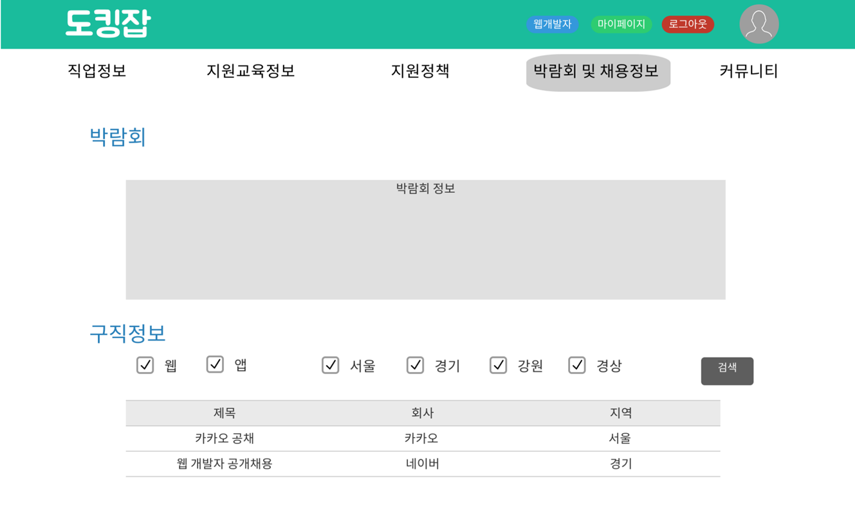
박람회 및 채용정보
화면구성
박람회 및 채용정보
사용자가 선택한 관심분야에 맞는 세미나 정보와 함께 현재 채용정보를 보여줍니다.

Slide 19
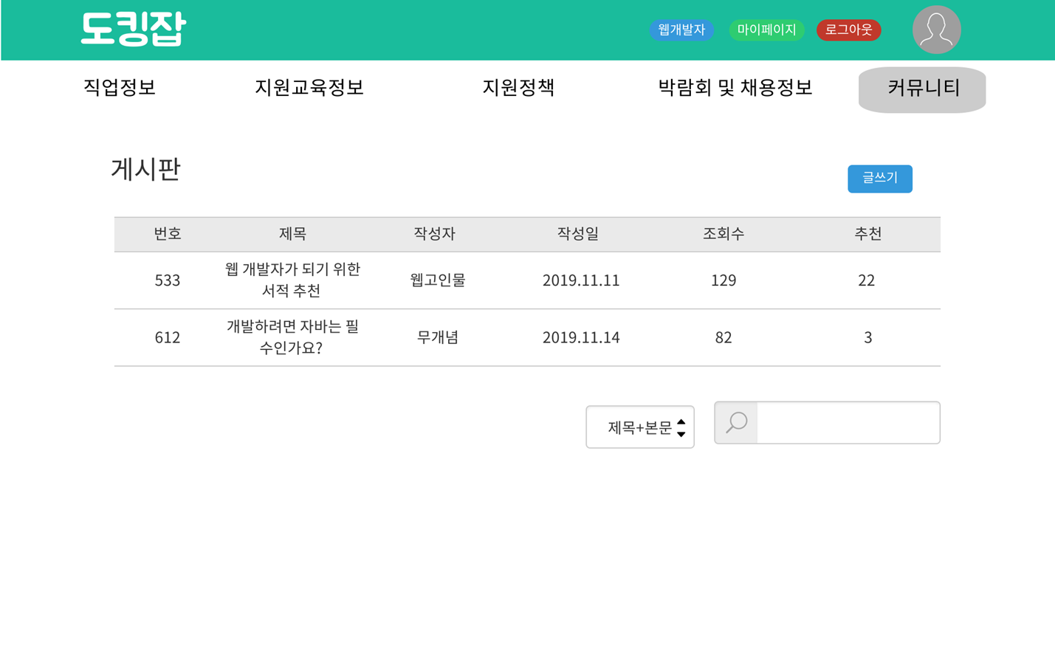
커뮤니티
화면구성
커뮤니티
게시글을 이용해 해당 서비스를 이용하는 수많은 사용자와 소통할 수 있습니다.

Slide 20
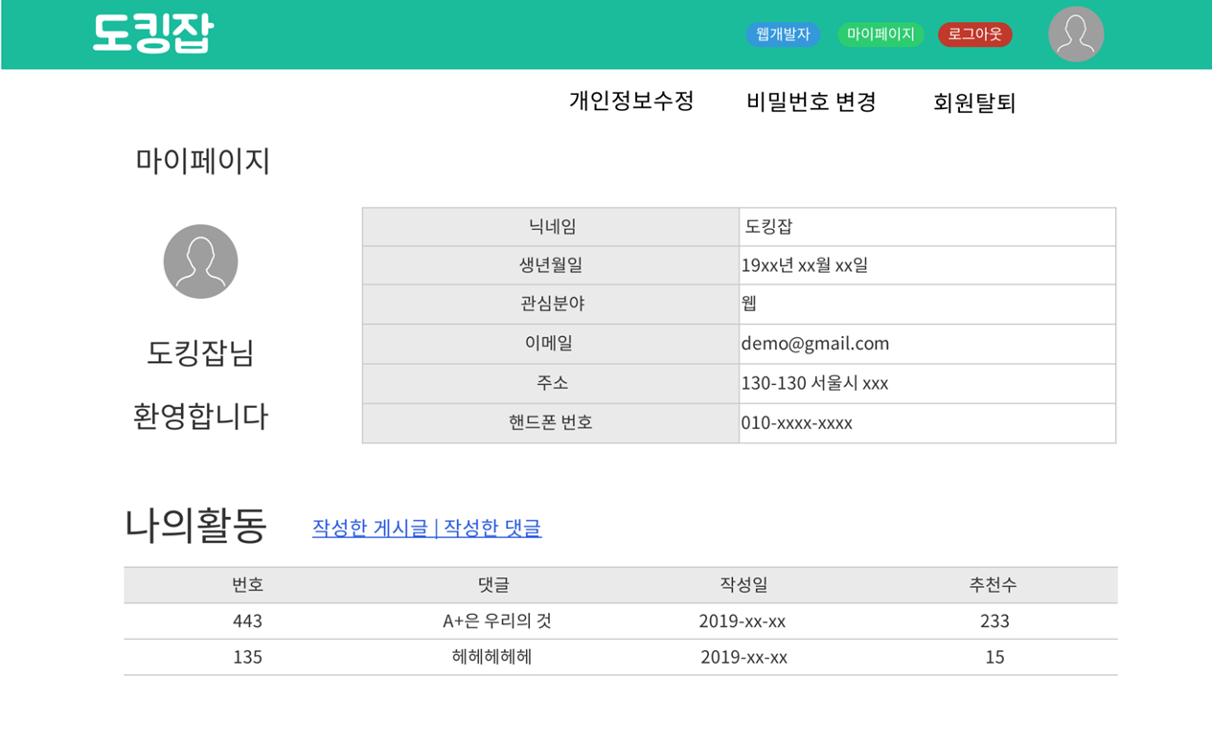
마이페이지
화면구성
마이페이지
사용자의 개인정보 수정과 게시판에 작성한 글이나 활동내역을 확인할 수 있습니다.

Slide 21
5
기대효과

Slide 22
IT분야의 취업을 도와주는 동반자
기대효과
For Who?
대학을 나와도 전문성을 갖추지 못한 청년들
IT업계에 관심은 있지만 어떻게 진출해야 할지 모르는 청년들
What Support?
우리는 “도킹잡”을 통해
IT관심 분야를 직업으로 가질 수 있도록 다양한 교육기관에서 실시하는 교육프로그램을 알려주고
맞춤 구직정보를 통해 실제 그 분야로 뛰어들 수 있도록 도와주는 동반자역할을 하고자 합니다.
대한민국 청년들의 식어 있는 열정에 불을 지펴 취업률을 높이는 효과와 더불어 4차 산업혁명의
인재들을 양성하는 대한민국의 미래를 이끄는 웹 서비스로 도약 할 것입니다.
또한 “도킹잡”서비스가 활성화가 된다면 추후, 수 많은 대학의 소프트웨어중심사업단과 연계하여
어디 분야로 나갈지 갈피를 못 잡는 소프트웨어 학부생들에게 직업정보를 제공하고
관심분야를 찾게 해주어 6개월의 장기인턴과정과 연계하여 교육기관에서 자신의 관심 분야를
집중적으로 교육받아 디지털 시대의 리더를 육성하는 데 활용할 수 있습니다.

Slide 23
Thank you
12조 웹프로젝트 도킹잡
이갑성 지현규 김윤하

